Slide 1
P&F SMOOTH LIFE Weekly Report
Nipachcha R. (Nap)
Area Manager
14 February 2020

Slide 2
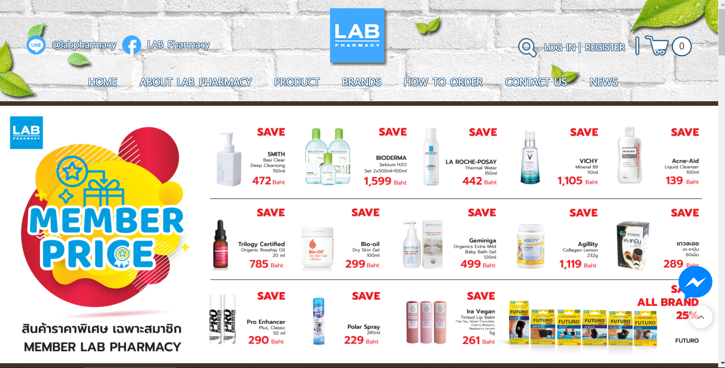
LAB PHARMACY

Slide 3
Comparison
Content | LAB PHARMACY | P&F SMOOTH LIFE
จำนวนสาขาในกรุงเทพ | 24 | 42
จำนวนสาขาในต่างจังหวัด | 3 | 28
Lay out ร้านยา | 20% ยา 80% OTC | 40% ยา 60% OTC
House Brand | Mr.Lab Mask, Lab Natural | 42, SME, DTT
Member Price Items | มี | ไม่มี
Member Price Benefit | มี | ไม่มี
E-Commerce | www.lablivehealthy.com | ไม่มี

Slide 4

ตัวอย่างสินค้าที่ LAB มีจำหน่าย

Slide 5
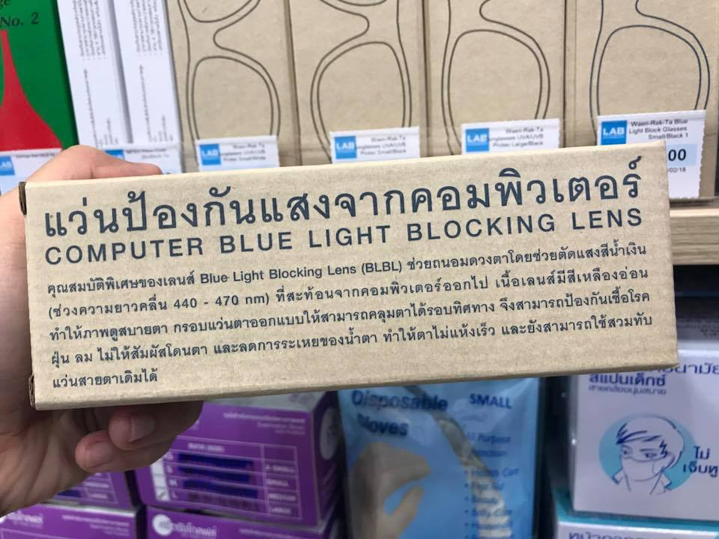
ตัวอย่างสินค้าที่ LAB มีจำหน่าย

Slide 6

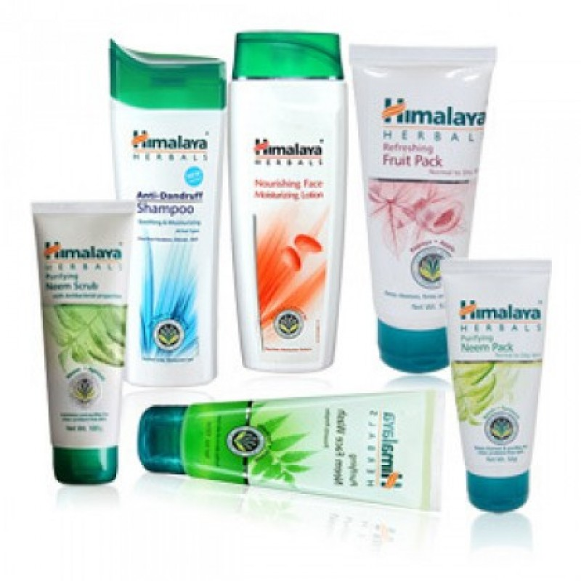
ตัวอย่างสินค้าที่ LAB มีจำหน่าย

Slide 7
Conclusion
LAB PHARMACY มีสินค้าหลากหลายมากกว่า ซึ่งสินค้าที่เพิ่มขึ้นมา เป็นสินค้าสำหรับผู้ที่รักสุขภาพ โดยผู้ที่สุขภาพดีอยู่แล้ว สามารถไป LAB เพื่อเลือกซื้อสินค้าสำหรับบำรุงและดูแลตนเอง ให้สุขภาพดีขึ้นหรือป้องกันการเกิดอาการเจ็บป่วย จึงทำให้ LAB สามารถมีกลุ่มลูกค้าที่กว้างขึ้น และสร้างยอดขายได้มากขึ้น
P&F Smooth Life เป็นร้านยา Conventional สินค้าส่วนใหญ่เป็นยา ลูกค้า 80% ที่เข้ามาที่ร้าน เป็นลูกค้าที่ suffer มาจากปัญหาสุขภาพ เช่น เป็นหวัด เป็นโรค metabolic disease หรือเจ็บป่วยด้วยโรคต่าง ๆ จึงทำให้มีลูกค้าเข้ามาที่ร้านจำนวนจำกัด

